Slide 1
Bidden bij een pastoraal gesprek

Slide 2
Mee eens of mee oneens?
Het gebed is het hoogtepunt van een pastoraal gesprek.
Een gebed als afsluiting van een gesprek is wel erg traditioneel.
Ik vind bidden met een ander in de huiskamer te privé. Dus ik aarzel om het te doen.
Als ik hardop bid probeer ik niet in mijn eigen hart te laten kijken. Ik bid voor de ander.
Een gebed bij een pastoraal gesprek moet kort zijn.

Slide 3
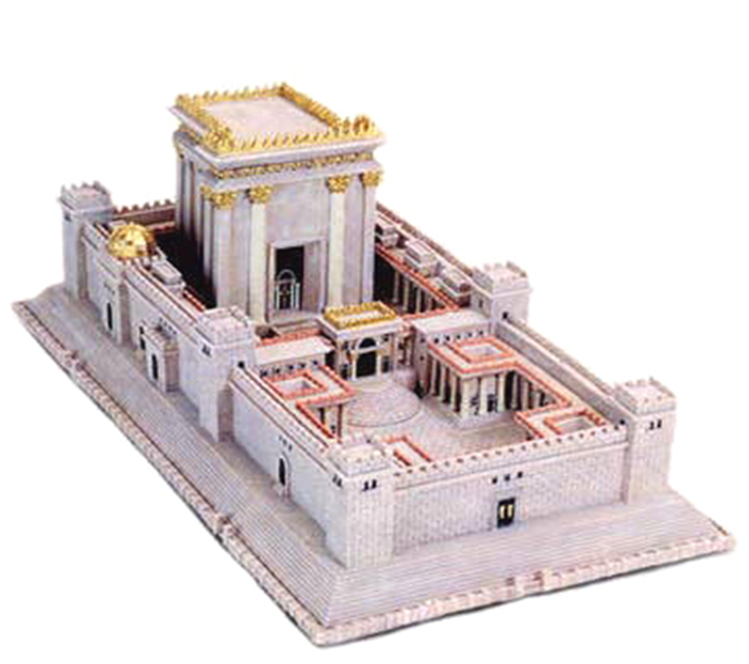
De plaats van een gebed

Slide 4
Wandelen op heilige grond (zie de tekst elders)
Een pastoraal gesprek is wandelen op heilige grond.
De voorhof van de feiten: meeleven
De voorhof van de gevoelens: meevoelen
Het heilige: meedenken (levensbeschouwing)
Het allerheiligste: meebidden (spiritualiteit: bijbel, gebed, lied)
Rondom Schriftlezing en in het gebed komen de lijnen van een gesprek samen en breng je die voor Gods aangezicht.

Slide 5
Wanneer bidden?
Voordat je het gesprek aangaat, kun je thuis bidden.
Soms vraag je aan het begin van een gesprek hardop om Gods hulp.
Tijdens een gesprek kun je in stilte om woorden bidden die de Geest je ingeeft.
De logische plek vanuit de gespreksopbouw is (dus) aan het einde van het gesprek.
Thuis kun je voorbede doen voor de mensen die je gesproken hebt.

Slide 6
Aandachtspunten
Als je aarzelt: vráág of je mag bidden.
Je bidt sámen, ook al ben je als enige aan het woord. Dus geen ‘ik’ maar ‘we’ gebeden. Tegelijk bid je wel vanuit je eigen hart, geestelijk betrokken.
Over ‘geestelijk’ gesproken: bid met overgave in de zekerheid dat God hoort, al verhoort hij niet altijd (… punt van gesprek met de pastorant..?)
Samen bidden kan soms ook letterlijk. Ook het gemeentelid bidt hardop.

Slide 7
Wat is in dit geval het meest wijs?
Jan is verslaafd…
De pastor bidt: ‘Heer ik vraag U, leert u Jan beter om te gaan met seksualiteit en verleidingen. Vergeef ook zijn zonden die hij op dit punt begaan heeft. Verbreek zijn binding aan deze verslavende macht!’
Of: ‘Here in de hemel, wij bidden U, leer ons met de juiste vreugde en zelfbeheersing met seksualiteit om te gaan. Als we op dit terrein fouten maken, vergeef ons!’
Of: ‘Heer, leer Jan om goed om te gaan met seksualiteit. Vergeef zijn zonden, maar ik zondig zelf ook op dat terrein, help ook mij!’

Slide 8
Nog enige aandachtspunten
Je bidt persoonlijk maar niet voor jezelf. Je bidt voor de ander. Wees concreet (naam en feit) bij de voorbedepunten.
Je leest eigenlijk nooit alleen uit de bijbel. Dan volgt altijd gebed. Alleen bidden kan.
Let altijd op de tijd: raffel schriftlezing en gebed niet af omdat je haast hebt. Dan kun je het beter laten zitten.
Probeer in een verpleeghuis of ziekenhuis op een rustige plek met je gesprekspartner te bidden.

Slide 9
Houding
Bid in een eerbiedige houding, niet onderuit gezakt in een grote stoel.
Buig je niet al biddend te dicht naar de ander toe zodat je in diens comfortzone komt.
Je bidt vrijwel altijd zittend. Vroeger knielde men ook wel.
Bij een zieke in het ziekenhuis bid je zittend bij het hoofdeind en niet staand vanaf het voeteneind van het bed. Als de zieke jou niet meer goed kan zien/en verstaan kun je staand bij het hoofdeind bidden en buig je naar de zieke toe.

Slide 10
Aanraken
Wees, vanwege de genoemde comfortzone, terughoudend in het aanraken van mensen tijdens het bidden. Eventueel vraag je of het op prijs gesteld wordt.
  Hand op een schouder
  Handen op de biddende handen van de ander
Het is niet ongebruikelijk om het bij ernstig zieken of stervenden (ongevraagd) te doen.

Slide 11
Inhoud van het gebed
Dankzegging, lofprijzing, God verheerlijken.
  Vader in de hemel dank U dat U onze Schepper bent en het leven geeft en voor ons zorgt.
  Here Jezus Christus dank U dat u onze Verlosser bent en onze zonden vergeeft en ons in genade aanneemt.
  Heilige Geest dank U dat U ons gebruikt in Uw dienst.
En dan is het de ‘kunst’ om vanuit deze drie invalshoeken ook de vragen, verlangens, voorbeden te benoemen.
In je gebed grijp je ook terug op de schriftlezing.
Je kunt afsluiten met een bede om Gods Koninkrijk.

Slide 12
Communiceren in het gebed. Een casus
Een pastor heeft een gesprek bij gemeenteleden met wie het materieel gezien héél goed gaat. Ook tijdens dit bezoek praten ze daar graag over. Ze hebben het over het goedlopende eigen bedrijf. Hun grote woning is luxe ingericht. Ze gaan graag op vakantie, drie of vier keer per jaar. De pastor hoort grote verhalen aan. Het gaat hem tegenstaan. Het echtpaar is gelovig en leeft mee met de gemeente. Maar hun levensstijl is echt te materialistisch, vindt hij. Maar ja, hoe zeg je dat? Hij weet het niet en dúrft het ook niet aan de orde te stellen. Maar hij is slim. Aan het einde van het bezoek doet hij een gebed. Daarin spreekt hij ook dit uit: ‘Here Jezus leer ons U na te volgen en verantwoord om te gaan met de rijkdom die U ons geschonken hebt. Leer ons ook om een beetje duurzaam te leven.’ Hij is tevreden over zijn woorden. Hij heeft niemand beschuldigd en netjes over ‘ons’ gesproken. Hij heeft ook niet overdreven en het slechts over een ‘béétje duurzaam’ gehad. En toch hoopt hij dat het echtpaar zijn gebedswoorden serieus neemt. Ze waren immers voor hen beiden bedoeld.
Wat vind je, heeft deze pastor het goed gedaan?

Slide 13
God
Pastor
Gemeentelid

Slide 14
Wie communiceert met wie?
De pastorant communiceert via de biddende pastor met God.
De pastor praat met God en daarin neemt hij het gemeentelid mee.
Intussen communiceert hij/zij ook met het gemeentelid. (Hij/zij laat horen wat belangrijk was in het gesprek).
Een pastor mag nooit VIA God met de ander communiceren (bijvoorbeeld kritiekpunten of een theologische visie die hij/zij in het gesprek niet durfde of wilde noemen).
Vraag: communiceert God ook in het gebed? Naar wie? Hoe?

